Slide 1
Économie et gestion de projets
Notes:
capacité à intégrer de façon appropriée les pratiques d’économie et d’affaires, comme la gestion de projets, des risques et du changement, dans l’exercice du génie, et de bien tenir compte des contraintes associées à ces pratiques.

Slide 2
Survol de la présentation
Introduction
Les facteurs clés du succès d’un projet
Le cycle de vie d’un projet
L’analyse préliminaire d’un projet
Le Mémoire d’identification du projet (MIP)
Le contrôle et le suivi de projet
L’audit de projet
La clôture de projet
Références

Slide 3
Introduction
La définition de la gestion de projet
La gestion de projet est une démarche que l’ingénieur connaît encore trop peu, et qui utilise un langage commun et reconnu ainsi qu’une méthodologie pragmatique applicable dans tous les domaines du génie, que ce soit dans un contexte de gestion de projet « dur » ou « mou ».
Selon Genest et Nguyen² un projet est dit mou quand le produit principal est intangible et requiert principalement des ressources humaines pour son exécution, plutôt que des ressources techniques et matérielles.
C’est souvent le cas en génie informatique ou en recherche et développement (R et D). Exemples : la création ou la mise en place d’un nouveau système informatique, ou la mise au point d’un nouveau médicament.

Slide 4
Les facteurs clés du succès d’un projet
Une énumération claire des objectifs du projet;
Définition des buts, de l’ampleur du travail (scope) et des besoins du client;
L’engagement du client;
Le soutien de la haute direction.
Autres facteurs :
Équipe de projet, main-d’œuvre, précision des estimations, contrôle et suivi.

Slide 5
Le cycle de vie d’un projet
Le cycle de vie d’un projet
Un projet se démarque par son cycle de vie, qui est généralement présenté comme étant constitué de phases. Le nombre de phases ainsi que leur appellation peuvent varier d’une application à une autre, d’un domaine d’application à un autre et d’un auteur à un autre.
L’ingénieur responsable d’un projet devra parfois définir les phases du projet dont il a la responsabilité en tenant compte des paramètres propres au projet ou à la culture d’entreprise.
Ces différences ne limitent en aucune façon la validité ni la pertinence du modèle ci-dessous en quatre phases qu’il est proposé à l’ingénieur de suivre.

Slide 6
Le cycle de vie d’un projet
Phase d’identification : la demande est clarifiée, les objectifs précisés et le projet globalement identifié en ce qui a trait au produit ou au service à livrer, aux contraintes à respecter et à la stratégie de réalisation.
Phase de définition : le contenu du projet est défini de façon plus précise, une planification détaillée est établie pour sa durée; les échéances, les ressources et les dépenses, ainsi que les politiques et les procédures de gestion sont circonscrites.
Phase de réalisation : le produit ou le service est effectivement réalisé suivant le plan prévu et en conformité avec les exigences du demandeur.
Phase de clôture : le produit ou le service est remis au demandeur, le projet est évalué et sa clôture administrative effectuée.

Slide 7
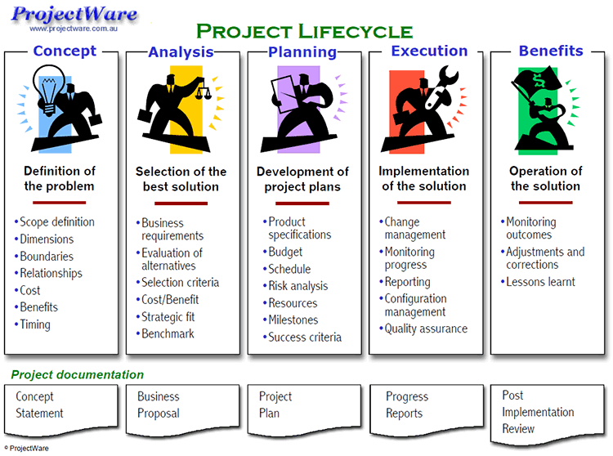
Le cycle de vie selon le site ProjectWare se caractérise par les livrables de chacune des phases. Il est fondamental que le gestionnaire de projet décrive clairement les divers livrables des phases qu’il aura définies pour le projet.

Slide 8
Le cycle de vie d’un projet
Les cycles de vie des projets selon Wysocki
Wysocki (2003 et 2007) distingue les cycles de vie des projets selon trois méthodes de gestion de projet : la méthode « traditionnelle », la méthode « adaptative » et la méthode « extrême ».
Dans son ouvrage de 2007, il ajoute certains concepts qui approfondissent des méthodes se situant entre les divers cycles mentionnés ci-dessus. Cependant, les trois principales méthodes énumérées ici résument la pensée de l’auteur.

Slide 9
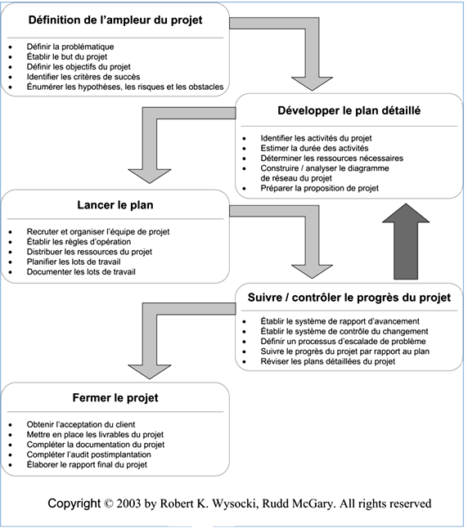
Le cycle de vie d’un projet selon la méthode traditionnelle

Slide 10
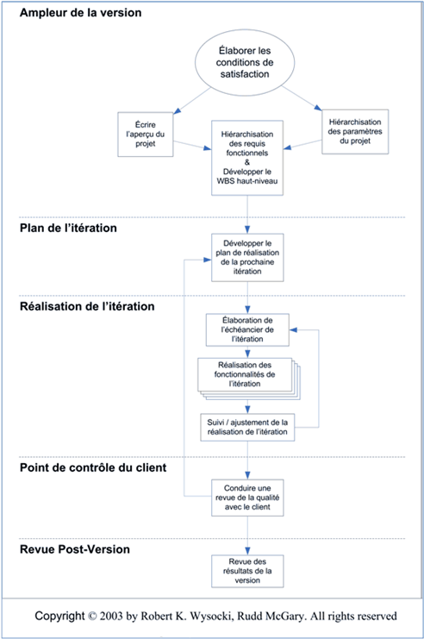
Le cycle de vie d’un projet selon la méthode adaptative

Slide 11
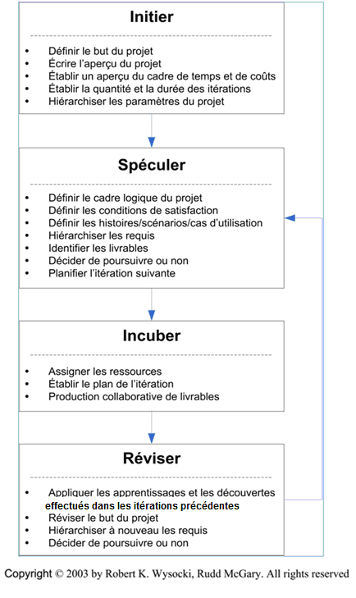
Le cycle de vie d’un projet selon la méthode extrême

Slide 12
Le cycle de vie d’un projet
Le cycle de vie d'un projet de construction
Dans le cycle de vie d’un projet de construction, il faut noter la cooccurrence des activités de transfert et d’opération, comme l’illustre la figure suivante. En effet, certains projets vont obliger le mandataire à effectuer des opérations (Operate) avant la remise au client ou, notamment dans les cas de projets BOT⁸, à former le client en ce sens.

Slide 13
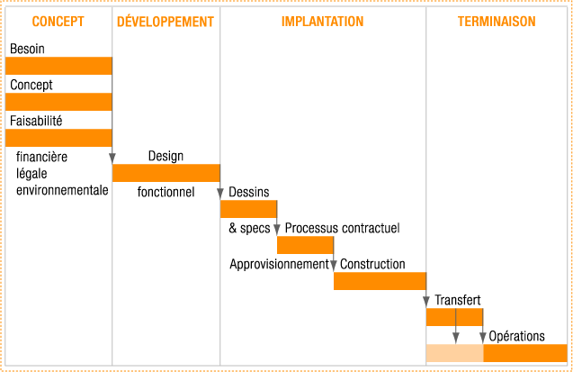

Slide 14
Le cycle de vie d’un projet
Le cycle de vie dans le domaine de la recherche universitaire
Le cycle de vie d’un projet de recherche universitaire est surtout caractérisé par les diverses itérations chronologiques qui peuvent influencer les résultats précédents.
Le chercheur doit, à un moment donné, arrêter sa recherche et se consacrer à la rédaction d’un rapport, d’un article ou d’une thèse, car sa recherche documentaire ou sur le terrain risque d’atteindre un point de saturation.
De nouvelles données n’apportent plus de substance nouvelle.

Slide 15
Le cycle de vie dans le domaine de la recherche universitaire
Un exemple de projet de recherche universitaire

Slide 16
L’analyse préliminaire d’un projet
Bien qu’il ne participe pas nécessairement à l’identification d’un projet, lors de la prise en charge, l’ingénieur devrait analyser les divers aspects dont il aura la responsabilité, afin de clarifier les objectifs du client ainsi que ceux de son entreprise, et s’assurer de sa compréhension des enjeux.
Cette analyse peut être mentale ou écrite, mais dans tous les cas, l’ingénieur devrait s’y astreindre avec rigueur.
Elle portera sur l’environnement du projet, les parties prenantes, les risques et la préfaisabilité.
L’utilisation de l’outil appelé cadre logique aidera l’ingénieur à mieux effectuer et synthétiser son analyse avant la mise en forme au moyen du Mémoire d’identification de projet (MIP).

Slide 17
L’analyse de l'environnement
Tout projet se déroule dans un environnement qui peut être complexe et varié d’un projet à un autre.
Par exemple, un projet exécuté dans un milieu syndiqué ne sera pas géré de la même façon qu’un projet issu d’un cadre de travail non syndiqué.
Avant de commencer le projet, le gestionnaire analysera de manière exhaustive son environnement et celui du projet, afin d’en comprendre les enjeux et les contraintes potentielles.
Le Project Management Institute (PMI) énumère trois types d’environnement:
l’environnement culturel et social;
l’environnement international et politique;
l’environnement physique.
Bien que ces trois catégories englobent la majorité des environnements d’un projet, il est de la responsabilité de l’ingénieur gestionnaire de bien définir ceux de son projet.

Slide 18
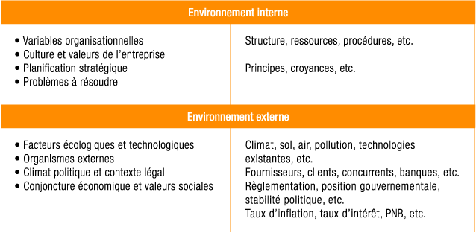
L’analyse de l'environnement
O’Shaughnessy (1992), pour sa part, définit l’environnement interne et externe du projet.
L’environnement interne fait référence aux diverses variables de l’organisation d’où est issu le projet, alors que l’environnement externe touche aux variables qui sont indépendantes de la volonté de l’entreprise et qui peuvent influencer la bonne marche du projet. Le tableau suivant résume la pensée de cet auteur.

Slide 19
L’analyse de l'environnement

Slide 20
L’analyse des partie prenantes
Le gestionnaire de projet doit aussi s’assurer de bien connaître toutes les parties prenantes du projet.
Une partie prenante est ainsi définie par le PMI (2004) : « les personnes et les organisations activement impliquées dans le projet. Elles peuvent aussi influencer les objectifs et les résultats du projet. L’équipe de management de projet doit identifier ces parties prenantes, déterminer leurs exigences et leurs attentes et, dans la mesure du possible, gérer leur influence par rapport aux exigences de façon à assurer le succès du projet. »
D’autres méthodes peuvent être utilisées, comme celle proposé pour un projet de déplacement d’une entreprise.

Slide 21
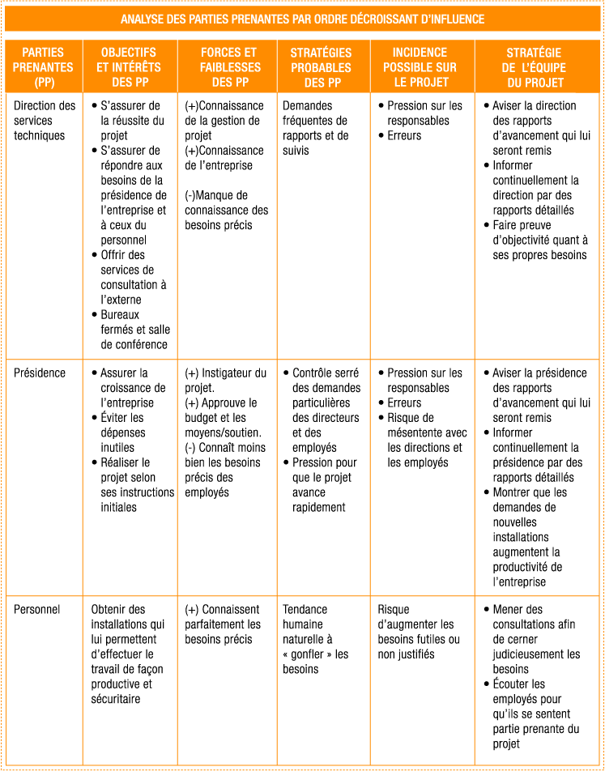

Slide 22
La gestion du risque
Durant la phase d’identification, l’analyse du risque demeure au stade préliminaire. Le gestionnaire de projet effectuera une analyse des risques plus approfondie lors de la planification détaillée du projet.
Il doit cerner dès le départ les principaux risques du projet, et ce, de façon aussi rigoureuse que durant la phase de définition, même s’il ne possède pas toute l’information nécessaire pour une analyse plus poussée.
Il est clair qu’elle sera bonifiée au fur et à mesure que de nouvelles données seront disponibles ou découvertes. Le cadre logique apporte un premier éclairage sur les risques en repérant les conditions critiques du projet.
Cependant, pour la planification détaillée, cette première analyse devient rapidement dépassée.

Slide 23
La gestion du risque
Le PMI définit le risque comme étant « un événement ou situation dont la concrétisation, incertaine, aurait une incidence positive ou négative sur les objectifs du projet ».
Le PMBOK® établit des catégories de risques et une structure de découpage des risques, selon leurs origines : techniques, externes, organisationnels, environnementaux ou de gestion du projet.

Slide 24
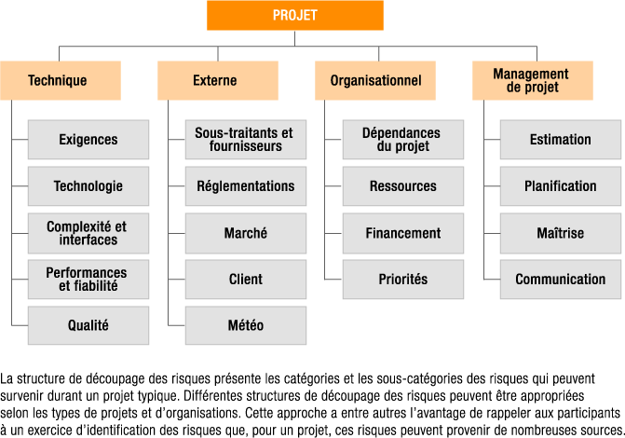

Slide 25
La réponse aux risques
La mise en œuvre de stratégies de réponse est le processus qui consiste à élaborer des solutions et à déterminer des actions visant à susciter les occasions de réduire les menaces qui modifieraient les objectifs du projet.
Elle nécessite l’identification des parties ou des individus auxquels sera confiée la responsabilité de chacune des stratégies de réponse approuvées.
Ce processus permet de s’assurer que les risques repérés seront gérés de façon appropriée. L’efficacité de la planification des stratégies de réponse aura une influence directe sur l’augmentation ou la baisse du niveau global de risques du projet.

Slide 26
La réponse aux risques
Plusieurs stratégies de réponse sont envisageables. Pour chaque risque, le choix doit porter sur la plus efficace selon le contexte, les circonstances, la ou les culture(s) en place (ex. d’entreprise, professionnelles, locales) ou tout autre aspect pouvant influer sur le projet et les décisions à prendre.
L’ingénieur retiendra essentiellement les quatre stratégies de réponse aux risques suivantes : le rejet ou l’évitement, le transfert, l’atténuation ou la réduction, et l’acceptation.

Slide 27
La réponse aux risques
Le rejet d’un risque consiste à modifier le plan de projet afin d’éliminer le risque ou la circonstance, ou encore de préserver l’atteinte des objectifs du projet de ses conséquences. Le fait d’opter pour un type de langage plutôt qu’un autre (ex. C++) pour le développement d’un logiciel, parce que les membres de l’équipe connaissent ce langage, est une stratégie de rejet type.
Le transfert des risques vise à transférer à une tierce partie les conséquences d’un risque et la responsabilité de la stratégie de réponse correspondante. Transférer le risque à une tierce partie n’élimine pas le risque. Une assurance automobile est l’exemple type de transfert de risque.

Slide 28
La réponse aux risques
La réduction d’un risque a pour objet d’atténuer la probabilité ou les conséquences d’une menace jusqu’à un seuil acceptable. Prendre à temps des mesures visant à réduire la probabilité de la concrétisation d’un risque ou de son effet sur le projet est plus efficace que d’essayer d’en réparer les conséquences une fois le risque concrétisé. Les coûts de la réduction doivent être proportionnels à la probabilité du risque et de ses conséquences. Les cautionnements de soumission sont des exemples de réduction de risque.
L’acceptation d’un risque indique que l’équipe de projet a décidé de ne pas modifier le plan de projet pour affronter le risque, ou qu’elle n’est pas en mesure de trouver d’autres stratégies de réduction convenables. L’acceptation active peut inclure l’élaboration d’un plan de remplacement à mettre en œuvre au cas où un risque devenait réalité.

Slide 29
L’analyse de préfaisabilité
Les études de préfaisabilité et de faisabilité portent essentiellement sur les mêmes variables ou composantes du projet, mais à des niveaux d’analyse qui diffèrent en matière de profondeur ou de détails, et de l’effort, en heures et en coût financier.
L’étude de préfaisabilité consiste à énoncer un ensemble de questions clés, dont les réponses permettront de porter un premier jugement sur le projet.
il faut rappeler que ce type d’étude a pour principaux objectifs d’analyser de façon non détaillée la faisabilité du projet sous divers angles (marché, technique, financier, etc.), de cerner les aspects du projet nécessitant une étude approfondie, de déterminer si on doit poursuivre le projet avec ou sans étude de faisabilité, de réviser le projet s’il y a lieu, ou de décider de l’abandonner à ce stade.

Slide 30
L’analyse de préfaisabilité
Il est clair cependant que l’ingénieur ne sera pas appelé à exécuter certaines analyses qui n’entrent pas dans son champ de compétence.
En sa qualité de professionnel, l’ingénieur doit être ouvert à un questionnement afin de mieux comprendre les raisons qui ont conduit à la réalisation du projet.
Ce questionnement ne peut qu’être avantageux et sain pour le succès du projet, ne serait-ce que pour mieux définir les besoins du client.

Slide 31
Le Mémoire d’identification du projet (MIP)
Le MIP est un document de présentation au client et d’approbation, qui regroupe les analyses exposées ci-dessus. Il peut prendre des formes et des noms divers.

Slide 32
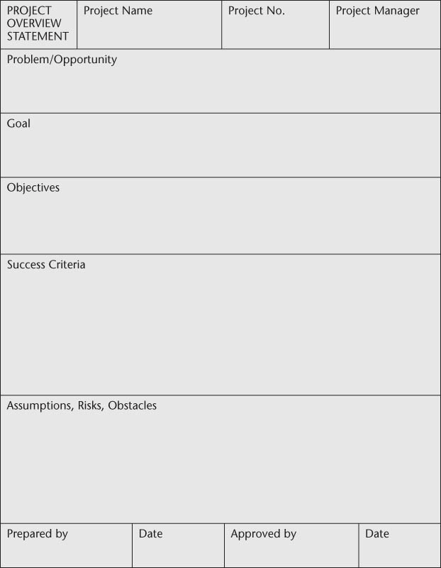

Slide 33
Le Mémoire d’identification du projet (MIP)
Il est clair que chaque entreprise ou institution aura, selon sa culture organisationnelle et professionnelle, et l’environnement dans lequel elle évolue, sa façon de faire et de présenter les projets. Toutes se valent, pourvu que les données nécessaires à une bonne prise de décision soient disponibles pour les gestionnaires et la haute direction. Cependant, le MIP composé de six parties et présenté ci-dessous constitue une approche intéressante pour l’ingénieur.
L’origine du projet
Cette section devrait fournir les informations suivantes :
Situation actuelle – Description de la situation problématique que vit l’entreprise, le problème à résoudre ou l’occasion à saisir
Situation désirée – Description en termes concrets des objectifs à atteindre
Contraintes à respecter – Règles et obligations à respecter : date de livraison, réglementation, normes de qualité

Slide 34
Le Mémoire d’identification du projet (MIP)
La formulation préliminaire du projet
L’analyse de l’environement
L’analyse des parties prenantes
Le cadre logique
La synthèse des études de préfaisabilité
La stratégie de gestion retenues
Les conclusions et les recommandations

Slide 35
Synthèse
Il est primordial pour l’ingénieur qui gère un projet de bien comprendre tous les défis que l’équipe devra relever. Il est donc essentiel que l’identification d’un projet soit effectuée de façon rigoureuse.
Bien que la méthode présentée ne soit pas la seule élaborée par les milieux universitaire et d’affaires, elle reste un bon exemple à suivre pour que l’ingénieur gestionnaire de projet puisse mieux saisir les défis et les possibilités qu’offre le projet à son équipe. À cet effet, les diverses analyses proposées doivent être réalisées et consignées dans un document, le MIP en l’occurrence, qui sera remis au client pour approbation.
Même s’il n’est pas tenu de présenter un document officiel, l’ingénieur devrait, dans la mesure du possible, procéder à de telles analyses, ne serait-ce que pour mieux comprendre les divers enjeux et la complexité du projet dont il est responsable.

Slide 36
Le contrôle et le suivi de projet
La planification initiale
La première étape d’une méthode de suivi et de contrôle consiste à concevoir un tableau pour comparer les résultats de l’exécution du projet. Tous les calculs effectués pour le suivi et le contrôle du projet s’appuieront sur les données enregistrées lors de la planification initiale, qui est l’outil utilisé en gestion de projet.
la planification initiale est définie comme « le plan de projet servant à suivre la progression d’un projet
La planification initiale a pour objectif de :
s’assurer que la planification élaborée est convenablement suivie et que les objectifs visés (délais – coûts – qualité) seront atteints;
comprendre pourquoi la planification initiale n’est pas suivie, le cas échéant;
déterminer les corrections appropriées;
vérifier leur efficacité;
mettre en œuvre un plan d’atténuation (Mitigation Measures).

Slide 37
Le contrôle et le suivi de projet
Le suivi et les rencontres de projet
Le gestionnaire de projet doit s’assurer que chaque participant dispose, en temps voulu, de l’information dont il a besoin pour s’acquitter correctement de ses responsabilités particulières relatives au projet. La coordination est une fonction de la gestion de l’information que le gestionnaire de projet doit assumer de façon continue tout au long des phases du projet. La littérature énumère plusieurs façons de mener à bien la coordination, dont la coordination interne, la coordination externe et la revue technique.
La coordination interne a trait aux communications entre le gestionnaire de projet, l’équipe de projet, l’équipe de soutien et, de façon générale, le groupe d’exécution composé de toutes les personnes physiques et morales qui participent à la réalisation du projet comme exécutants.

Slide 38
Le contrôle et le suivi de projet
La coordination externe concerne le partage de l’information relative au projet entre le gestionnaire de projet, le client ou le promoteur, ses représentants, des tierces parties, voire le public, en général toutes les personnes qui ne participent pas à la réalisation du projet comme exécutants, mais qui ont néanmoins un intérêt direct ou indirect, réel ou présumé, à son égard.
L’objectif de la revue technique consiste à cerner tous les défauts techniques présents et à suggérer des moyens pour les corriger. La plus connue des revues techniques est l’analyse de la valeur du projet (Value Engineering).

Slide 39
Le contrôle et le suivi de projet La mise en route du projet (Kick off Meeting)
Le processus de mise en route permet de créer des conditions de départ propices à réaliser le projet à la satisfaction du promoteur, tout en respectant les contraintes et les exigences fixées.
Les objectifs visés sont :
la clarification des objectifs et du contexte du projet;
la communication aux parties intéressées des résultats de la planification;
la confirmation de l’engagement de tous les participants;
la cohésion de l’équipe de projet;
le règlement de certaines formalités administratives.

Slide 40
Le contrôle et le suivi de projet La mise en route du projet (Kick off Meeting)
Cette première réunion, aussi appelée Kick off Meeting, se caractérise par les actions suivantes :
lancer le projet;
présenter tous les participants et leur rôle;
identifier le client et cerner ses besoins;
clarifier les rôles principaux et les responsabilités;
établir des règles de base.

Slide 41
Le contrôle et le suivi de projet La mise en route du projet (Kick off Meeting)
Habituellement, le Kick off Meeting contient les éléments suivants :
introduction;
rappel des objectifs et du contexte du projet;
aspects organisationnels et humains de la réalisation :
les personnes;
les entreprises;
aspects techniques de la réalisation (le plan d’exécution) :
le plan d’exécution;
les méthodes de travail;
l’échéancier;
administration et communications.

Slide 42
Le contrôle et le suivi de projet La synthèse
Synthèse
Le contrôle et le suivi sont des éléments essentiels au succès d’un projet. L’ingénieur qui gère un projet doit en connaître les nombreux rouages afin de transmettre au client les données dont il a besoin pour une gouvernance de projet éclairée et une prise de décision rapide et avisée.

Slide 43
L’audit de projet
L’audit est un processus méthodique, indépendant et documenté permettant de recueillir des données objectives pour déterminer dans quelle mesure les exigences satisfont aux référentiels ou objectifs du projet.
Les formes de l’audit
La littérature retient deux types d’audit de projet : l’audit en cours d’exécution et l’audit postprojet.
L’audit en cours d’exécution de projet s’entreprend très tôt. Il permet d’apporter des mesures correctives, s’il y a lieu, non seulement au projet faisant l’objet de l’audit, mais aussi à d’autres projets en cours. Il est concentré sur le déroulement et sur le rendement du projet et examine si les conditions sont les mêmes. Un audit fait en début de projet porte surtout sur les aspects techniques Un audit exécuté plus tard au cours du projet porte sur les coûts et sur l’échéancier.

Slide 44
L’audit de projet
L’audit postprojet se révèle plus détaillé et plus approfondi que celui en cours de projet. L’audit d’un projet terminé vise principalement à améliorer la gestion des futurs projets.
Sa portée est généralement à long terme, contrairement à l’audit en cours qui vise souvent à régler un problème d’exécution ou d’opérationalisation.
L’audit postprojet tient compte du rendement du projet, mais va plus loin : il examine le rôle du projet dans l’entreprise en vérifiant, par exemple, si les avantages stratégiques prévus se sont matérialisés.

Slide 45
La clôture de projet
La clôture d’un projet est essentiellement la fin de sa phase de réalisation et la livraison au promoteur du produit qui constituait l’extrant et la finalité du projet.
La clôture relève de la responsabilité du mandataire; c’est le constat de l’achèvement de l’ensemble des activités de l’organisation mandataire pour mettre fin à l’entente contractuelle la liant au promoteur du projet.
La clôture du projet comprend la fermeture des dossiers relatifs au projet et la réaffectation du personnel y ayant participé.
L’objectif fondamental du processus de clôture consiste à résilier le lien contractuel entre les organisations du promoteur et celles du mandataire pour projet terminé.

Slide 46
Références
Ordre des Ingénieurs du Québec: www.gpp.oiq.qc.ca
GENEST, Bernard-André et NGUYEN, Tho Hau, Principes et techniques de la gestion de projets, 3e édition, chap. 1, ann. C Québec, Éditions Sigma Delta, 2002, 448 p.

